Slide 1
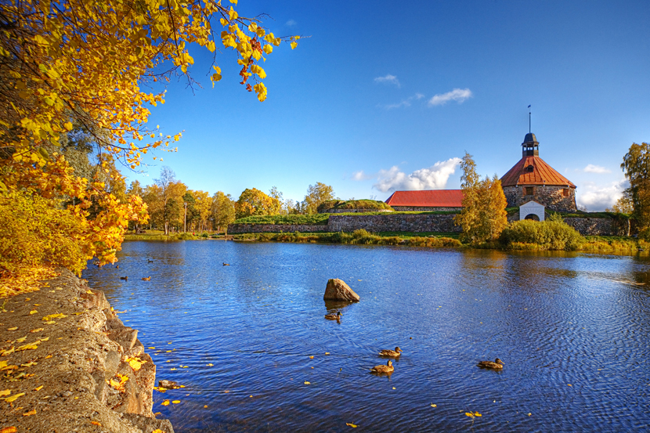
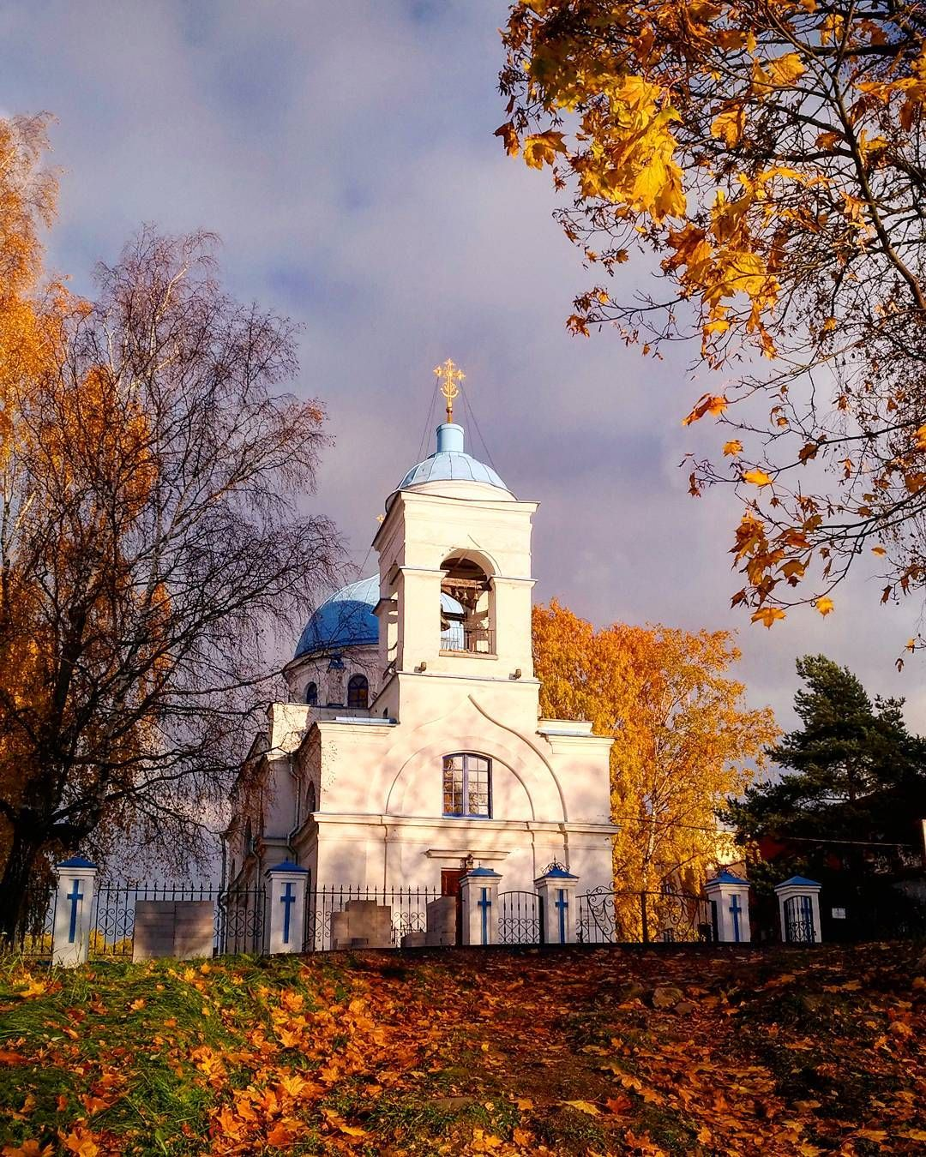
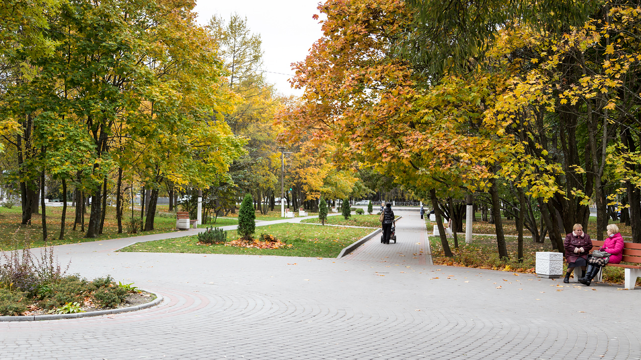
Приозерск -мой любимый город!
Выполнил: Лычкина О.П.
МДОУ №1 Приозерск

Slide 2
Приозерск
Расположенный на севере Карельского перешейка при впадении реки Вуокса в Ладожское озеро, город-крепость Корела (Кякисалми) возник более 700 лет тому назад на оживлённом торговом пути «из варяг в греки» как военный, ремесленный, торговый, религиозно-культурный центр карел – исконных племён, обитавших на этой на территории.
По сведениям новгородских берестяных грамот. племя корела упоминается с 1066 года, а по новгородским летописям – с 1143 года. Прошлые названия города:
Кякисалми: по-карельски – «кукушкин пролив»
Кексгольм, по-шведски – крепость на острове, кукушкин остров
Корела, Корельский городок (город). Корельск – новгородское наименование центра древней Карелии
Свиягород, Свейский град, Кемзоль – по-русски «шведский город»
Кексгольмская крепость
Городенский погост
Приозерск

Slide 3
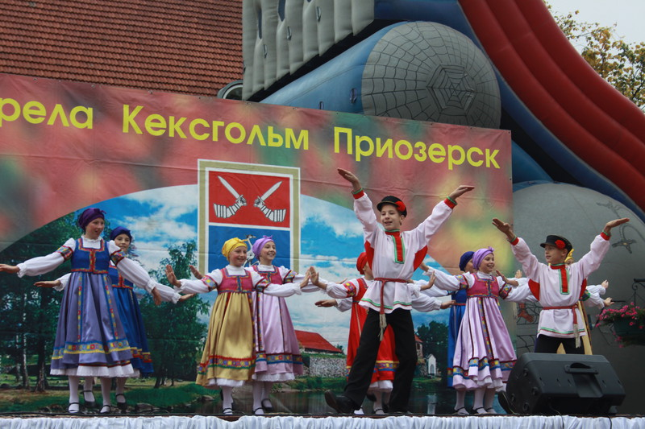
День рождения городу Приозерску отмечается во вторую субботу сентября

Slide 4
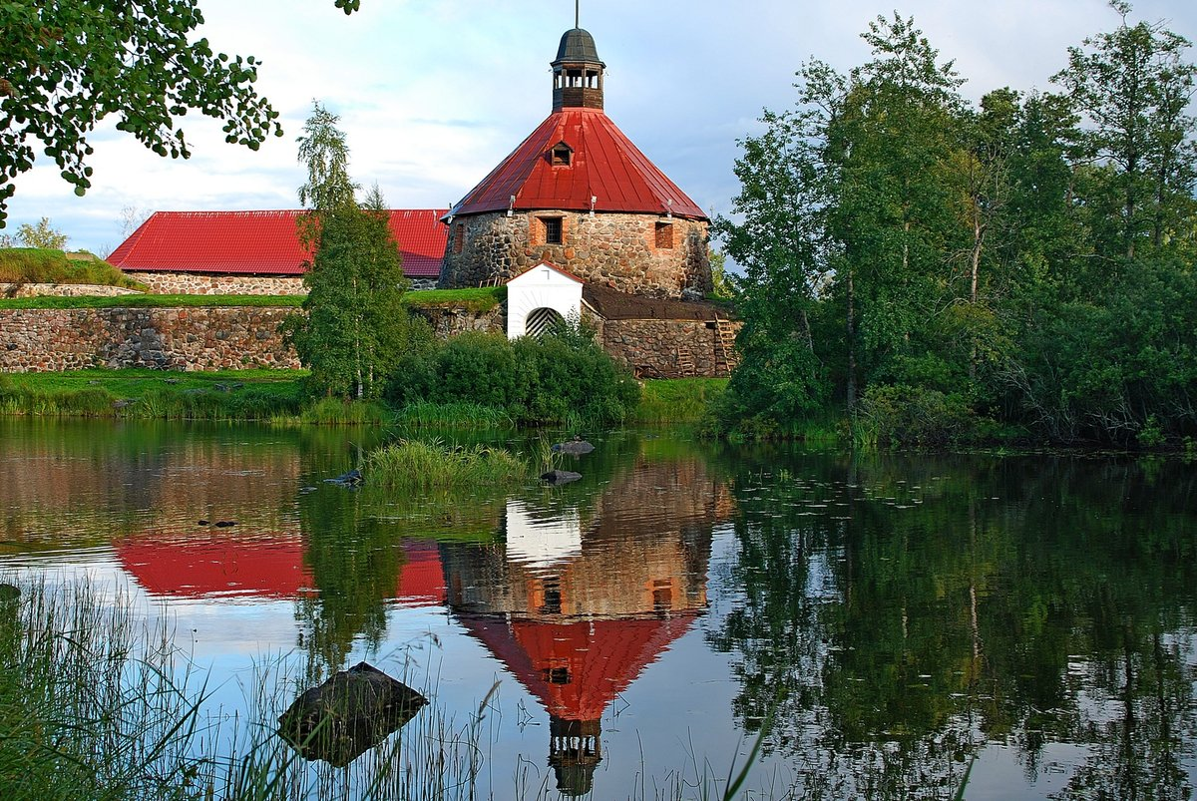
Достопримечательности города
Крепость Корела
В музее крепости Корела хранятся старинные ворота, обитые рыцарскими латами. Согласно одной из версий, приказ приколотить к створкам доспехи отдал Петр I после победы над шведами в 1710 году ^{[8]}. Осмотрев захваченный в крепости арсенал, Пётр I обнаружил большое количество кирас и отдал распоряжение оббить ими парадные ворота, «для памяти на вечную славу поставить». Кирасы разобрали, расплющили в листы металла и оббили ими ворота. В ход пошло порядка 70 кирас.

Slide 5
Герб города Приозерск
Герб Кексгольма (Выборгской губернии) утвержден Екатериной II.
"Кексгольмский старый. Щит разделен на две части: в верхней в красном поле в серебряных латах две руки, держащие вверх мечи, в нижней в голубом поле серебряная цапля, держащая в лапе золотой камень".

Slide 6
Гимн города Приозерска

Slide 7
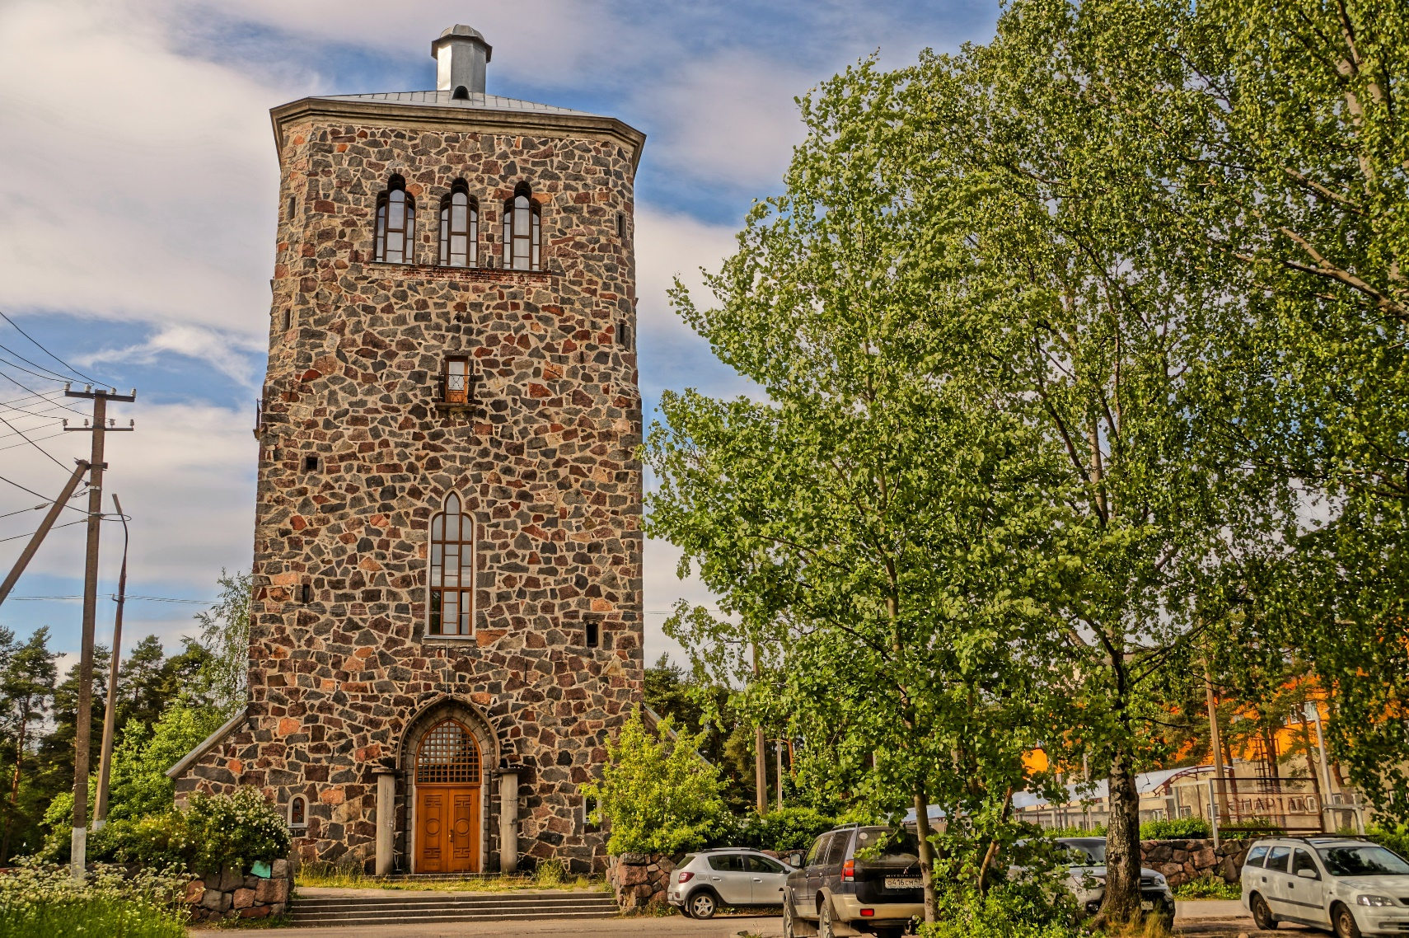
Лютеранская Кирха
Финская лютеранская кирха Кякисалми в Приозерске — одна из самых больших лютеранско-евангелических кирх — Käkisalmen kirkko. Её ещё называют «новая финская кирха».

Slide 8
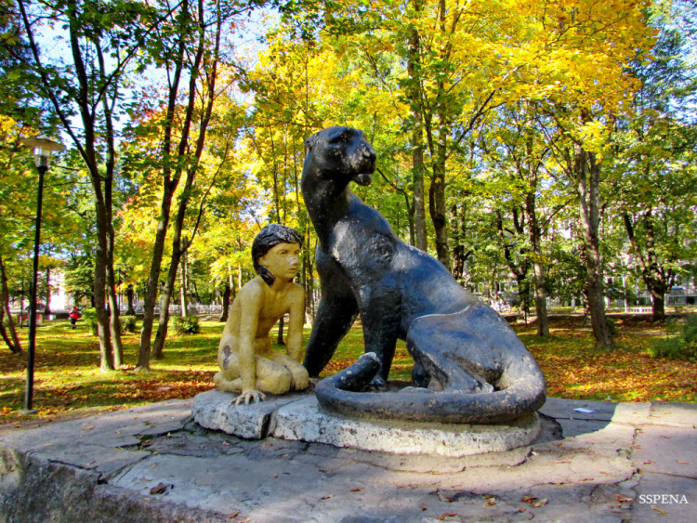
Памятник Маугли
Памятник Маугли в Приозерске создал прибывший на практику в 1967 году молодой скульптор Борис Карагод. Скульптура индийского мальчика стоит в Петровском сквере Приозерска. Он изображён в позе, сидящем на корточках, рядом с ним чёрная пантера Багира, которая обернулась и напряженно смотрит куда-то вдаль. Взгляд мальчика устремлён в ту же точку. Скорее всего оттуда исходит опасность, поскольку у обоих тревожный взгляд.

Slide 9
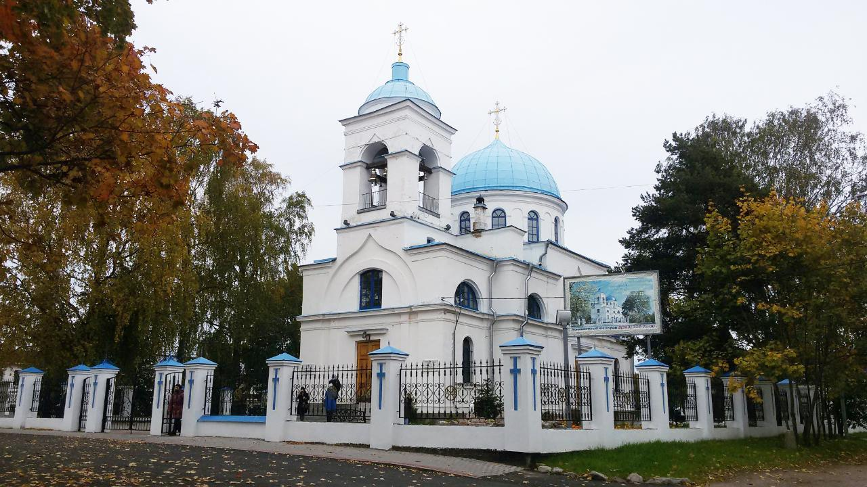
Кафедральный собор во имя Рождества Пресвятой Богородицы
Церковь Рождества Пресвятой Богородицы на главной площади Приозерска (площадь Ленина). Храм построен в 1838–1847 годах, по проекту архитектора Давида Ивановича Висконти (Луи Туллиус Иоахим Висконти) в честь освобождения города от шведской оккупации 8 сентября 1710 года русскими войсками под предводительством генерала Р. В. Брюса. Работы по строительству собора возглавил местный купец Николай Лисицин.

Slide 10
Бульвар «50-летия Октября»
В 1967 году для города Приозерска был разработан проект бульвара, место выбрали в центральной части города. По плану бульвар должен стать продолжением Петровского сквера, протянуться между улиц Ленина и Калинина, и завершиться у площади Калинина. В центре предполагалась аллея. Название бульвар получил- «50-летие Октября»

Slide 11
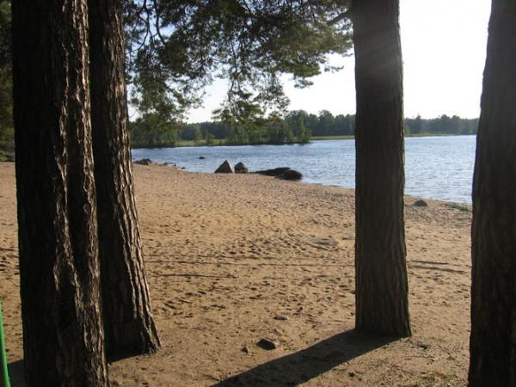
Остров «Каменистый» городской пляж.
Есть в Приозерске парк культуры и отдыха, очень даже достойный внимания.
Расположен он на острове Каменистый. На острове есть экотропа, которая тянется по берегу острова Каменистый (прежнее финское название Каллиосаари), не охватывая только восточный берег, где проходит железная дорога. Остров расположен на озере Вуокса в черте города Приозерск. С "материком" он связан небольшим мостиком.

Slide 12
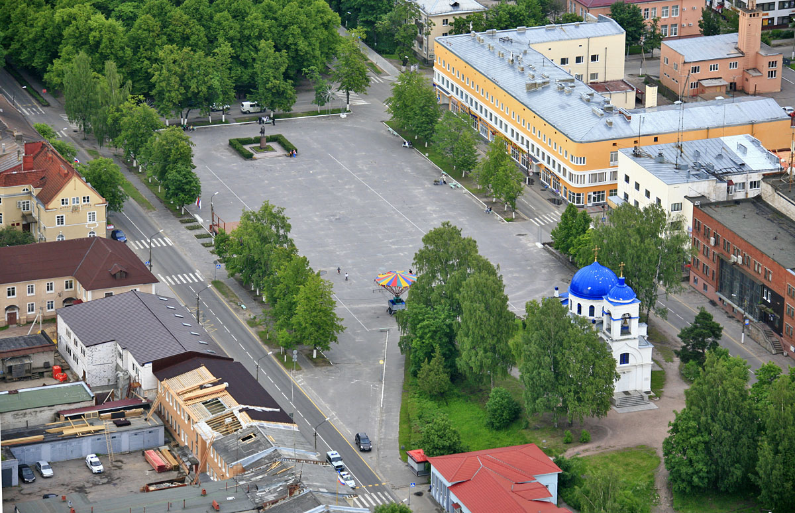
Городская площадь Ленина
В самом центре Приозерска находится интересное место – площадь Ленина. На ней находится и храм Рождества Пресвятой Богородицы и памятник Петру l и памятник Ленину.

Slide 13
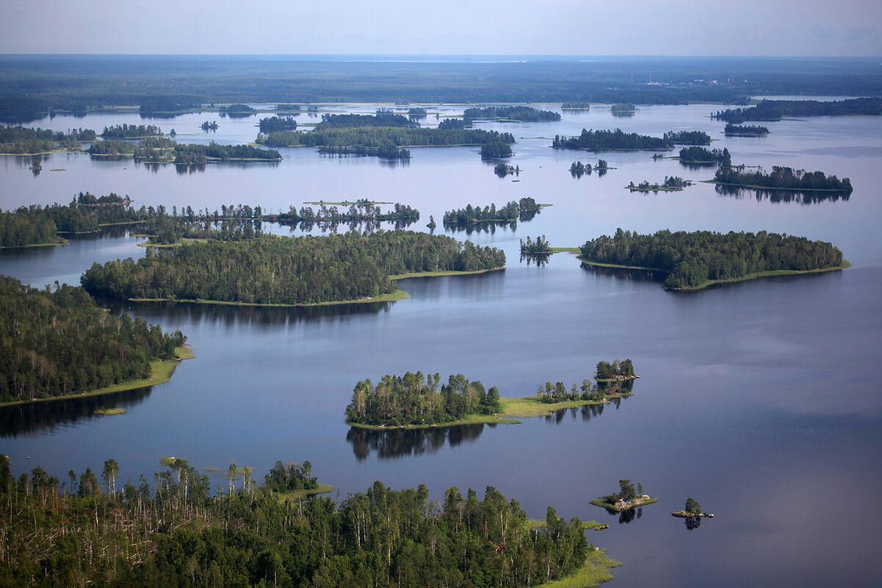
Озеро Вуокса
Река Вуокса
Изначально озера начинается как река. Река Вуокса самая крупная в Карельском перешейке, берет свое начало в озере Сайма (Финляндия). Длина реки 143 км, впадает в Ладожское озеро

Slide 14
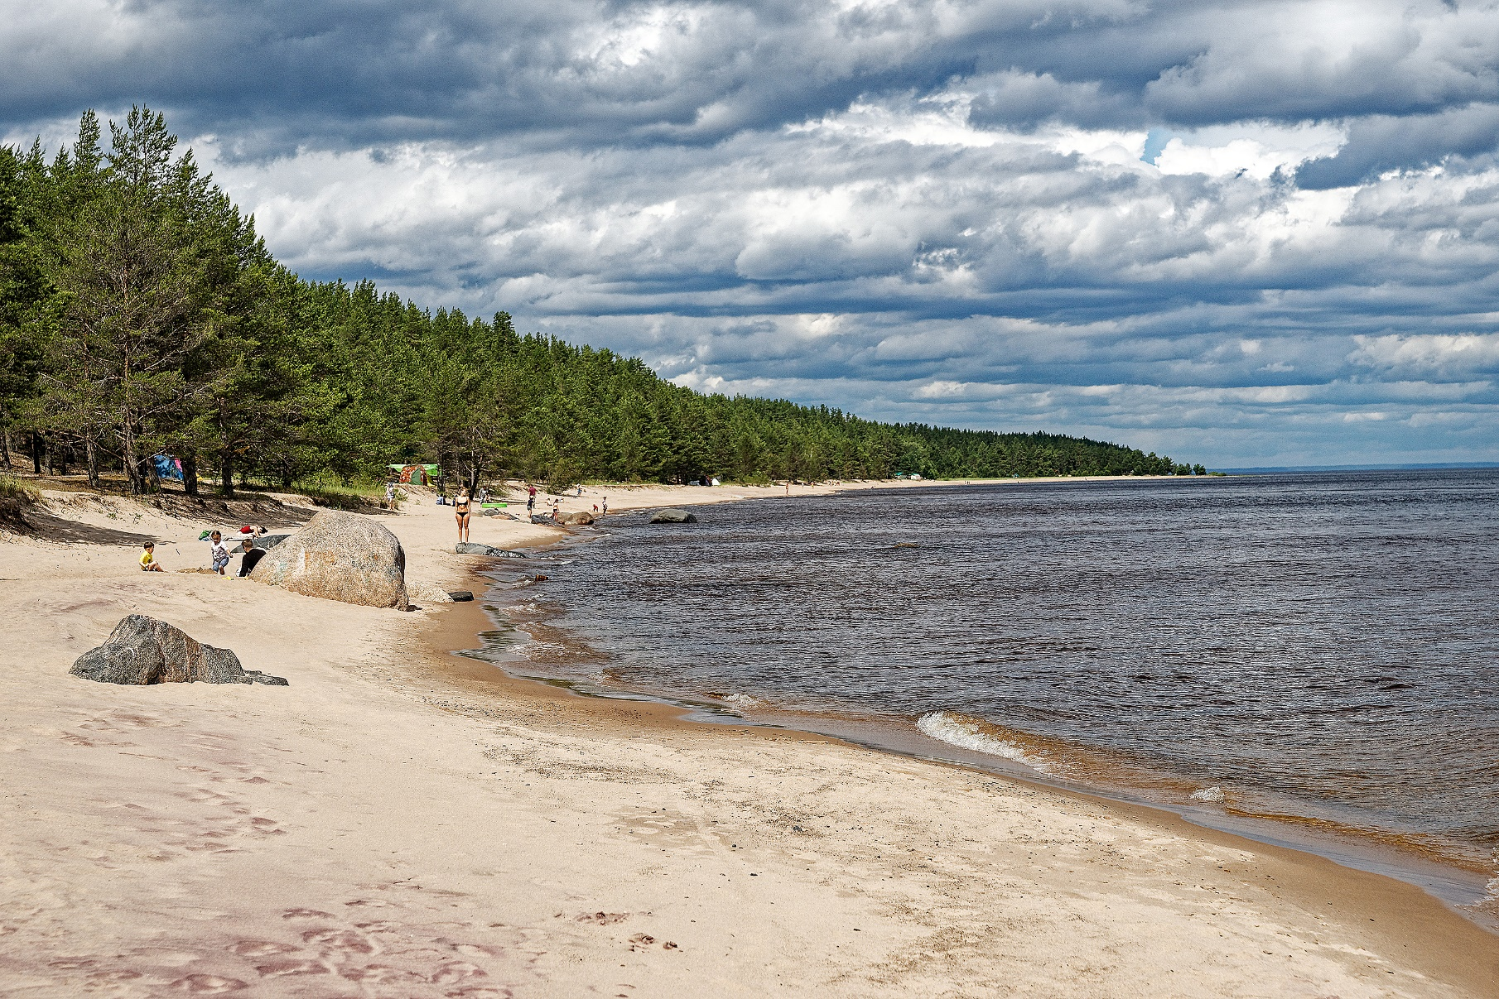
Озеро Ладога
Есть у нас красавица Ладога!
Крупнейшее пресноводное озеро в Европе и второе по величине озеро России после Байкала.

Slide 15
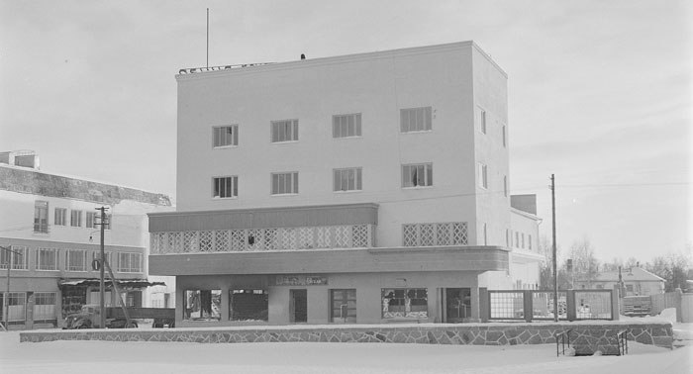
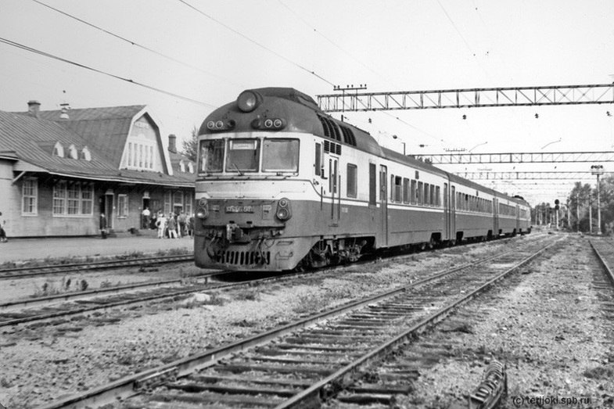
Немного старых фотографий Приозерска

Slide 16
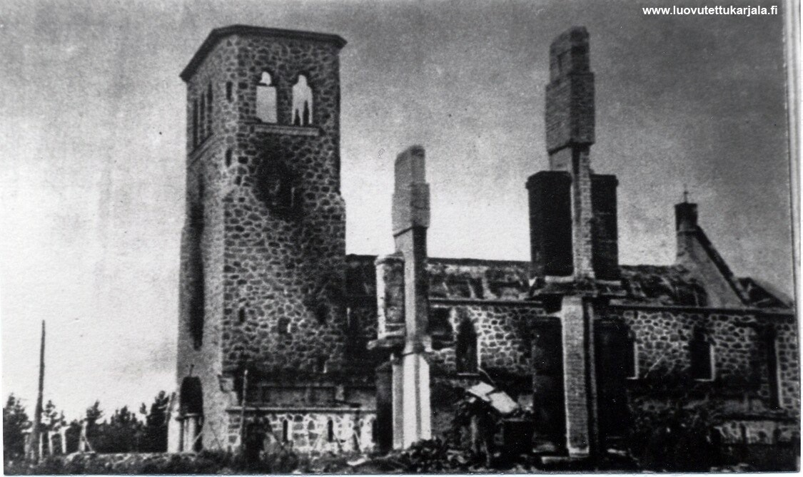
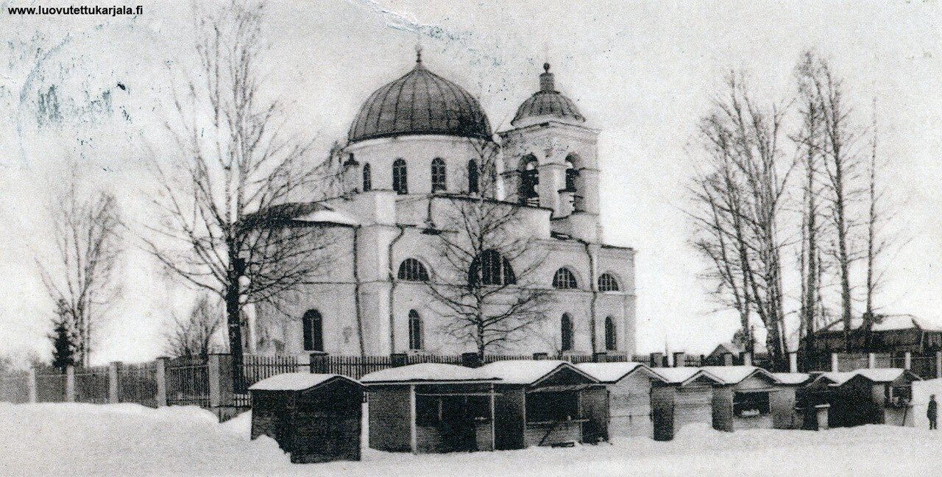
Немного старых фотографий Приозерска

Slide 17
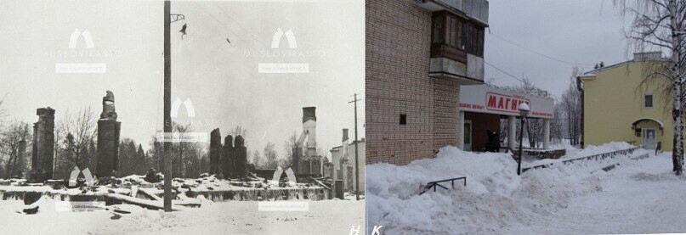
Немного старых фотографий Приозерска

